Slide 1
CELSO GARCIA – 1B
TATUAPÉ - SÃO PAULO- SP

Slide 2
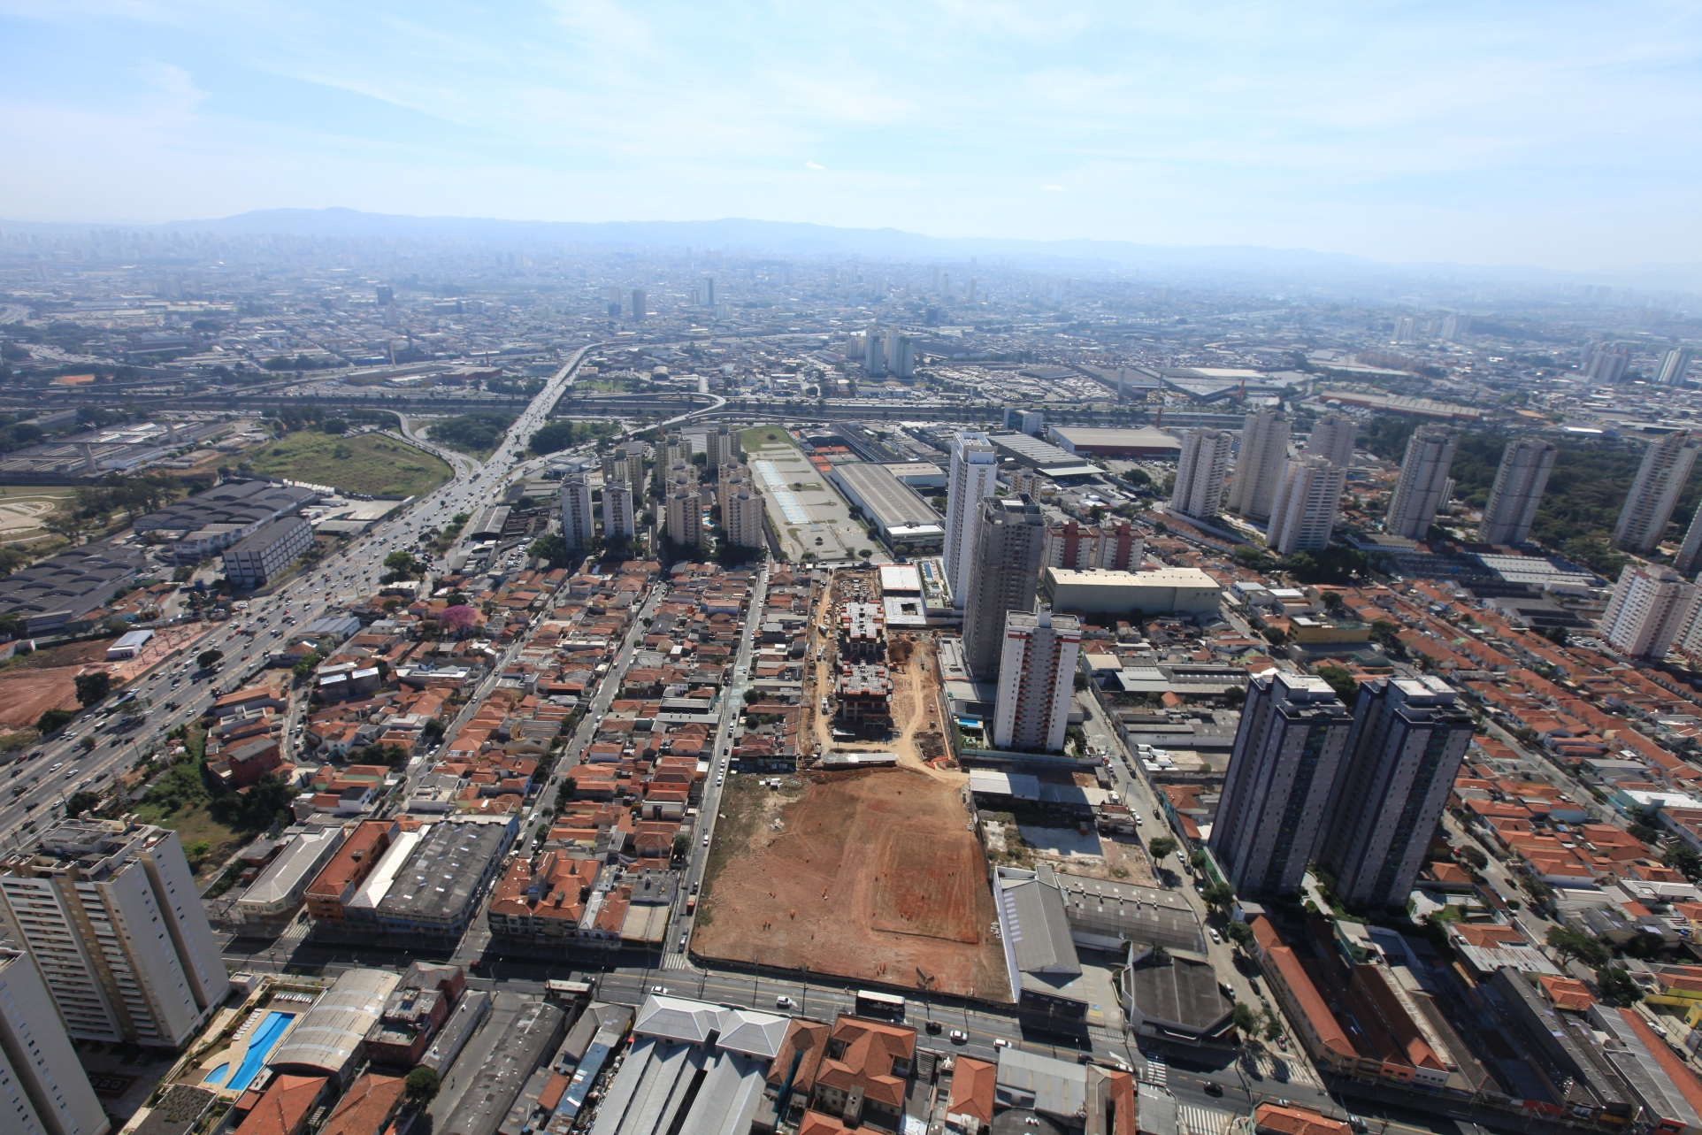
O TERRENO: TATUAPÉ

Slide 3
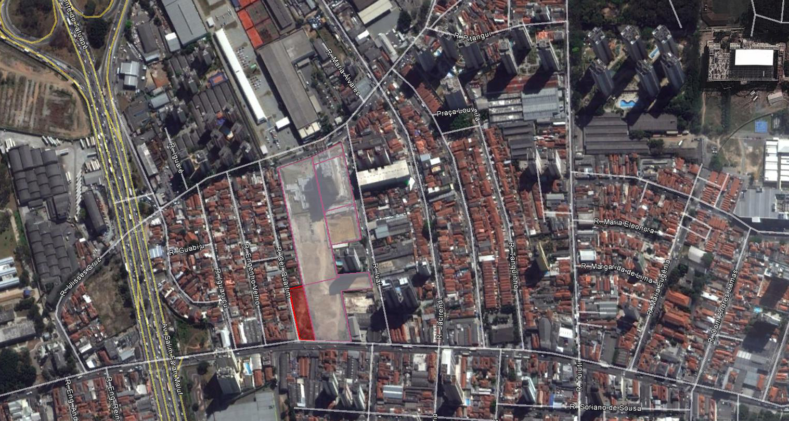
O TERRENO: TATUAPÉ
Parque do Piqueri
Mall
Summer
Casa do Tatuapé
Seasons
Spring
1A
1B
Av. Celso Garcia

Slide 4
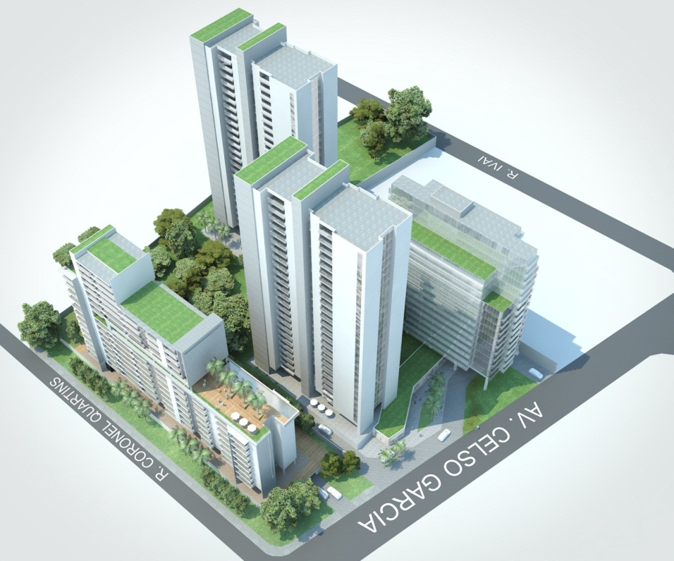
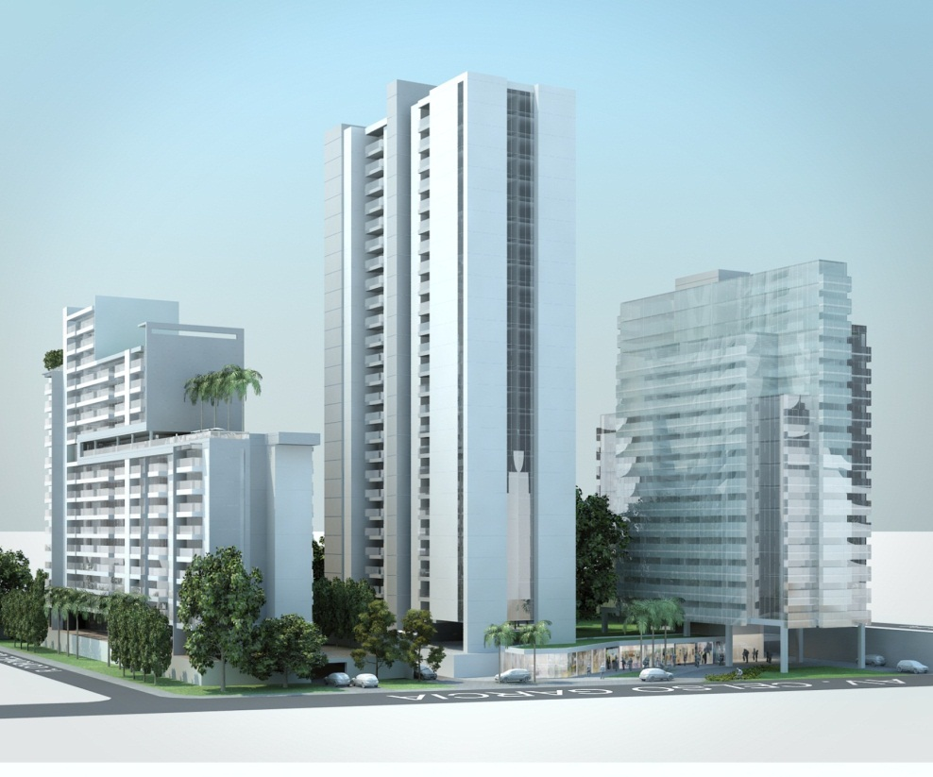
BRIEFING DO PRODUTO
Para o complexo Celso Garcia, última porção do terreno do complexo fabril da empresa Vicunha, após 6 anos de lançamentos , decidiu-se atingir dois públicos. No CELSO GARCIA 1A, a Fibra procura atender uma demanda de um publico mais jovem, solteiros saindo da casa dos pais, recém-casados, ou com um filho, ou pessoas separadas que buscam um apartamento pequeno e com toda a infra estrutura necessária para atende-los. No CELSO GARCIA – 1B, o público será o médio padrão com apartamentos de 2 e 3 dormitórios e o edifício de escritórios, para atender uma demanda crescente comercial na região.
Massa do produto
Massa da produto

Slide 5
PRODUTO
ÁREA DO TERRENO
8.957,35
NÚMERO DE TORRES
3 Torres
NÚMERO DE PAVIMENTOS
Torre 1 e 2B – residencial – 24/26 pav.
Torre 1B – comercial – 14 pav.
NÚMERO DE UNIDADES POR ANDAR
Torre 1 – residencial – 8 un. por andar
Torre 1B – comercial – 21 un. por andar
TOTAL UNIDADES
Torres 1B + 2 – residencial – 400
Torre 1B – comercial – 287
(278 salas + 9 lojas)
TOTAL – 687 unidades
ÁREA CONSTRUÍDA
69.988,26 m²
ÁREA PRIVATIVA
Torres 1 e 2B – residencial
200 unidades – 62,47 m²
200 unidades – 86,72 m²
Torre 1B – comercial
26 a 98 m²
PREVISÃO DE LANÇAMENTO
Março/2015

Slide 6
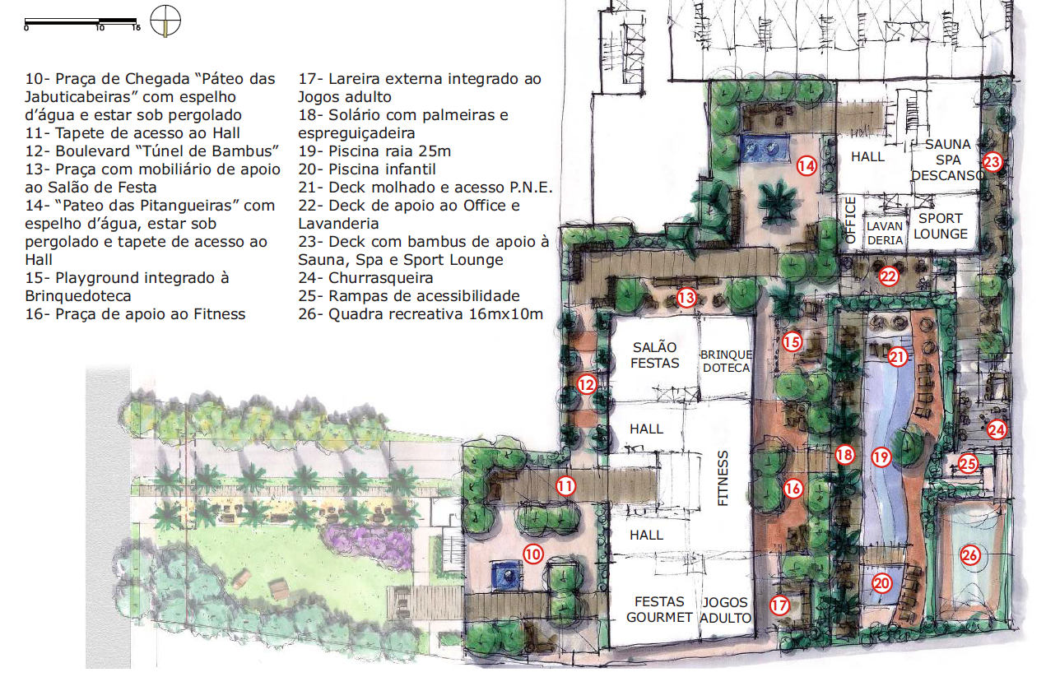
TÉRREO – CONCEITO PAISAGISMO

Slide 7
PRODUTO
Projeto de Arquitetura: Jonas Birger
Projeto de Paisagismo: Benedito Abbud
Projeto de Decoração:
Projeto Stand: Marcos Peruzzi

Slide 8
O PDV
CELSO GARCIA 1A E 1B

Slide 9
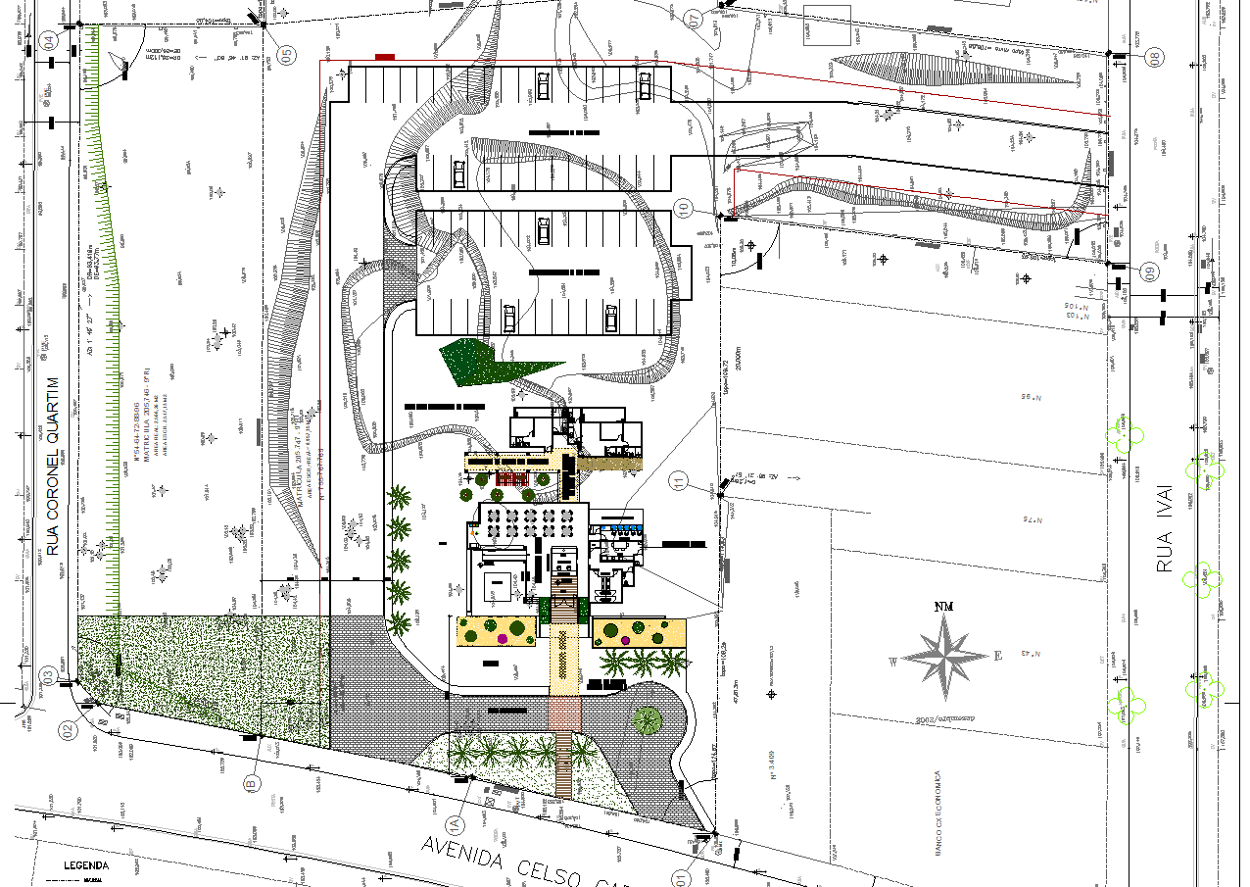
IMPLANTAÇÃO

Slide 10
PROJETO PDV

Slide 11
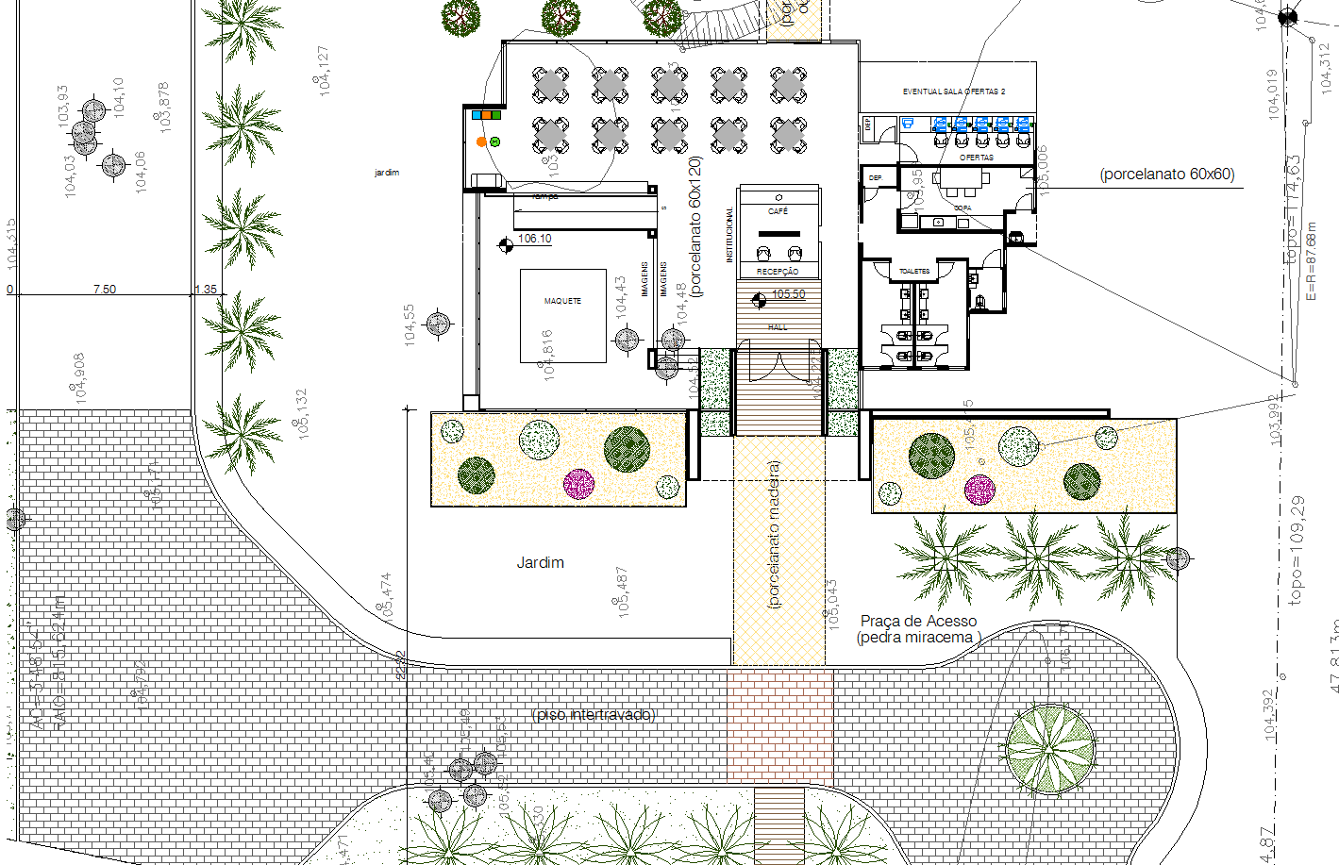
LAYOUT

Slide 12
ELEVAÇÕES

Slide 13
PERSPECTIVA

Slide 14
PERSPECTIVA

Slide 15
PERSPECTIVA

